Slide 1
Workshop guide
Facilitator:
Read notes to prepare. See English file.
Amend slides if needed.
Ready the family-facing materials.
Display slide 2 as families arrive.
Say and count syllables

Slide 2
Nói và đếm các âm tiết

Slide 3
Chương trình buổi học
Chào mừng
Hướng dẫn cách đọc
"Mình đã học
được cách thêm vào những chữ khó!"
Giờ thực hành
Suy ngẫm & cập nhật

Slide 4
Hướng dẫn buổi học
Chuẩn bị.
Có mặt.
Hãy tỏ ra lịch sự
Hỏi những thắc mắc.

Slide 5
Nói và đếm các âm tiết
1
2
3
Lắng nghe một từ.
Nói từ đó.
Lắng nghe và cảm nhận các âm tiết trong từ để đếm chúng.
Điều này giúp trẻ nghe được các âm trong từ - một phần quan trọng của việc giải mã!

Slide 6
Kiểm tra thuật ngữ về khả năng đọc viết
Âm tiết
một “nhịp” trong một từ

Slide 7
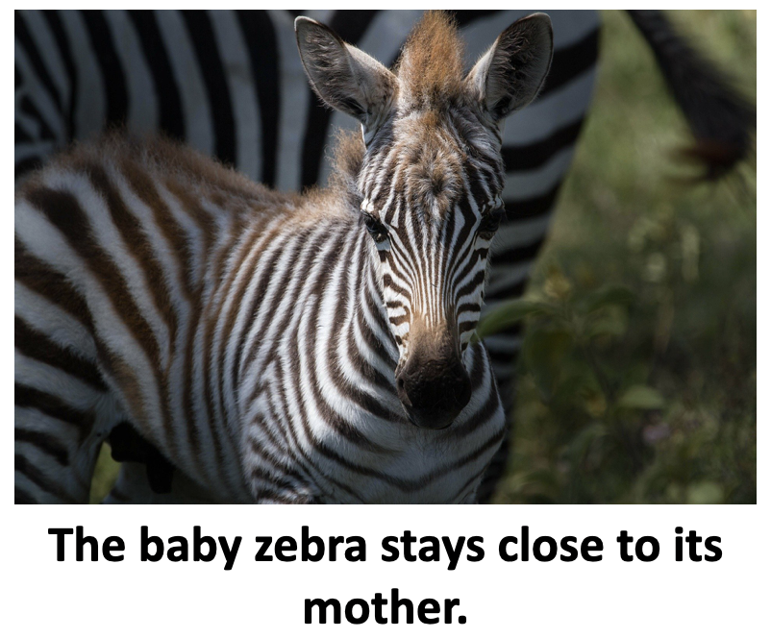
Lắng nghe một từ
Mẹo và thủ thuật
Để bắt đầu, hãy chọn tên của người bạn hoặc người thân.
Hãy để trẻ lựa chọn từ!

Slide 8
Nói một từ
Mẹo và thủ thuật
Trẻ: Zebra.
Người lớn: Hãy chơi đùa với từ ‘zebra.’ Con có nghe được chưa? Con nói ‘zebra’ nhé?
Hãy nhớ, chúng ta đang học về từ ngữ để nói, không phải chữ viết.

Slide 9
Lắng nghe và cảm nhận các âm tiết trong từ để đếm chúng
Mẹo và thủ thuật
ze/bra
Dùng cơ thể để “cảm nhận” các nhịp trong từ đó.
Con có thể vỗ tay, dậm chân hoặc búng tay. Hãy sáng tạo!

Slide 10
Hãy thực hành nào
Mẹo và thủ thuật
Đặt tay dưới cằm. Khi nói từ đó, hãy chú ý mỗi lần cằm con hạ xuống. Đó là một âm tiết!
bubble
chicken
apple
car
umbrella
tên của trẻ

Slide 11
Gia đình đa ngôn ngữ
Khuyến khích nhiều để giúp phát triển khả năng đọc
Sử dụng cách này với sách trong bất cứ ngôn ngữ nào

Slide 12
Đọc sách = trò chuyện
Tên của con có bao nhiêu âm tiết?
Con có thể vỗ tay/búng tay/dậm chân theo các âm tiết chứ?
Con có thể nghe rất kỹ các nhịp trong từ không?

Slide 13
Giờ thực hành
1
Nghe một từ và nói từ đó.
Gọi cô nhé nếu con có câu hỏi nào!
2
Lắng nghe và cảm nhận các âm tiết trong từ để đếm chúng.
3
Hãy chúc mừng khi trẻ không ngừng cố gắng!

Slide 14
Suy Ngẫm
Quý vị có câu hỏi nào về các mẹo đọc không?
Quay lại và trao đổi với con quý vị: Chúng ta đã sẵn sàng để thử để mẹo đọc này ở nhà chưa?
Hãy chia sẻ cách quý vị có thể sử dụng mẹo đọc này ở nhà.
Câu hỏi của quý vị sẽ giúp ích cho những người khác trong phòng!

Slide 15
Chơi có mục đích -> học tập
Các câu hỏi và cuộc trò chuyện có ý nghĩa sẽ xây dựng nền tảng của việc đọc!
TỪ
NGỮ
Nỗ lực
Chính xác
Thích thú và nỗ lực
Tìm ra từ ngữ
Trở thành người đọc giỏi
Hiểu
Trôi chảy
Hiểu câu chuyện
Nghe như kể chuyện
CÂU
CHUYỆN

Slide 16
Xin hãy đóng góp ý kiến
Nhận xét của quý vị sẽ giúp cho thời gian chúng ta cùng học tập càng hữu ích hơn!

